Slide 1
Gewagt!
500 Jahre Täuferbewegung 1525-2025
Notes:
Die Reformation geht weiter.
Ich möchte das Projekt „Gewagt“ vorstellen.
Worum geht es?

Slide 2
Anfänge in Zürich Im Januar 1525 fand die erste Glaubenstaufe statt
Das erste Täufergespräch vom 17. Januar 1525 im Zürcher Rathaus.
Links die weltlichen Herren, rechts die Theologen, in der Mitte stehend eine Gruppe von Täufern, unter ihnen Felix Manz.
Notes:
2025 werden sich weltweit viele Christen an den 500. Jahrestag der ersten täuferischen Glaubenstaufe erinnern. Im Januar 1525 wurden mehrere Männer auf das Bekenntnis ihres Glaubens in Zürich getauft. Von Anfang an kam es zu Konflikten mit der Obrigkeit.

Slide 3
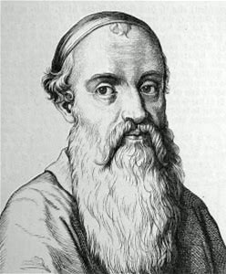
Täufer: eine vielschichtige Bewegung
Mennoniten
Mennoniten-Brüdergemeinden
Hutterer
Schweizer Brüder
Amische
Melchioriten
viele kleine Einzelgemeinden
Menno Simons (1496-1561)
Notes:
Die Täuferbewegung ist eine vielschichtige Bewegung. Sie umfasst beispielsweise die Schweizer Brüder, die Hutterer, aber auch die Münsteraner Täufer. Aus der Täuferbewegung sind die verschiedenen Richtungen der Mennoniten hervorgegangen.

Slide 4
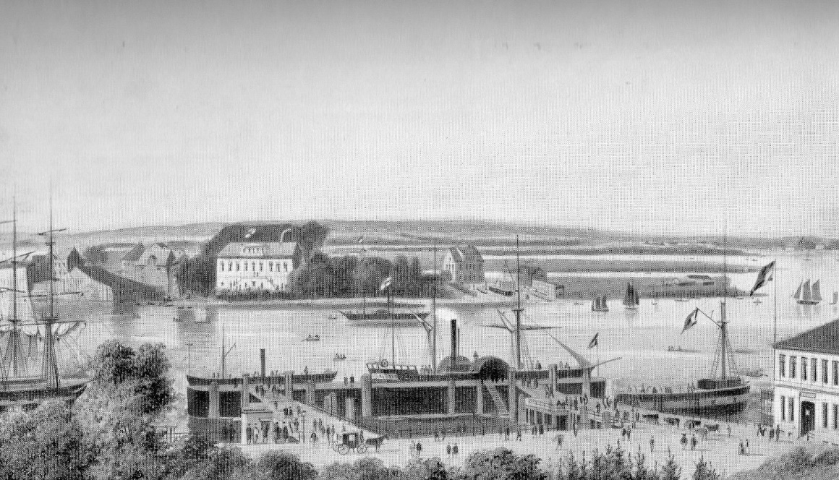
Täuferbewegung - Baptisten
Steinwärder – Taufort der ersten Hamburger Baptisten (1834)
Notes:
In Deutschland wurden Johann Gerhard Oncken und weitere Christen 1834 auf das Bekenntnis ihres Glaubens in Hamburg/Steinwärder getauft.

Slide 5
Täuferische Kirchen Mennoniten und Baptisten
Uns verbinden:
Glaubenstaufe
Freiwillige, aber verbindliche Gemeindemitgliedschaft
„Priestertum aller Gläubigen“
Selbstständigkeit der Ortsgemeinden
Darum – Gewagt! = gemeinsames Jubiläum von Mennoniten und Baptisten sowie anderen täuferischen Kirchen und Freikirchen
Notes:
Gemeinsame Charakteristika von Mennoniten und Baptisten als täuferische Kirchen sind zum Beispiel: die Glaubenstaufe, freiwillige, aber verbindliche Gemeindemitgliedschaft, die Selbstständigkeit der Ortsgemeinde.
Es entstand deshalb der Gedanke, das 500. Jubiläum der Täuferbewegung 2025 gemeinsam zu feiern. Zum einen soll auf unsere Geschichte geschaut werden; es soll aber auch gefragt werden, welche Impulse heute von den täuferischen Kirchen ausgehen können.

Slide 6
500 Jahre Täuferbewegung 2025 e.V.
Arbeitsgemeinschaft christlicher Kirchen: Verena Hammes, Bernd Densky
Mennoniten: Astrid von Schlachta, Liesa Unger, Ulrike Arnold, Mirjam van Veen
Bund Evangelisch-Freikirchlicher Gemeinden: Andrea Strübind, Martin Rothkegel, Reinhard Assmann, Andreas Liese
Russlanddeutsche Mennoniten-Brüdergemeinden: Johannes Dyck, Walter Jakobeit
Konfessionskundliches Institut, Bensheim: Lothar Triebel (Freikirchen Referent)
Johann-Adam-Möhler Institut, Paderborn: Burkhardt Neumann (Freikirchen Referent)
Notes:
Deshalb habe sich Vertreter des Historischen Beirates des BEFG und des Mennonitischen Geschichtsvereins im Auftrag ihrer Gemeindebünde zusammengesetzt, um zu überlegen, wie man das Jubiläum 2025 und die Zeit bis dahin gestalten kann. Die Arbeitsgemeinschaft christlicher Kirchen und andere Institutionen unterstützten dieses Anliegen von Anfang an. Inzwischen ist die Steuerungsgruppe noch ökumenischer ausgerichtet. Es arbeiten Vertreter des Konfessionskundlichen Institutes aus Bensheim und des Johann-Adam-Möhler-Institutes aus Paderborn mit.
Aus praktischen, aber auch aus finanziellen Gründen wurde von dieser Gruppe der Verein „500 Jahre Täuferbewegung 2025 e.V.“ gegründet, der inzwischen als gemeinnützig anerkannt worden ist.

Slide 7
Wie sieht der Fahrplan aus?
Gemeinsamer Beginn:
Gemeindetag der Mennoniten und Bundeskonferenz des BEFG 2020
Abschluss:
Himmelfahrt 2025 – Jubiläumsfeier
Davor: fünf Themenjahre unter dem Motto: Gewagt! 500 Jahre Täuferbewegung 1525 – 2025
Ziele: Besinnung auf die eigenen Glaubensgrundlagen, Anliegen der täuferischen Kirchen in die Ökumene und in die Gesellschaft hineintragen
Notes:
Wie sieht nun der grobe Fahrplan aus?
Mennoniten und Baptisten werden gemeinsam das Täuferjubiläum 2020 auf dem Gemeindetag der Mennoniten und dem Bundesrat der Baptisten starten. Es soll mit einer Jubiläumsveranstaltung 2025 in Zürich enden.
Davor sollen fünf Themenjahre unter dem Motto: Gewagt! 500 Jahre Täuferbewegung 1525 – 2025 durchgeführt werden.
Ziel ist es, neben der Besinnung auf die eigenen Glaubensgrundlagen die Anliegen der täuferischen Kirchen in das Gespräch von Ökumene und Gesellschaft einzubringen und für die persönliche und doch in der Gemeinschaft verbindlich gelebte Christusnachfolge zu werben.

Slide 8
Die fünf Themenjahre
2020: gewagt! mündig leben
Taufe – Freiwilligkeit – Religionsfreiheit
2021: gewagt! gemeinsam leben
Gleichheit – Verantwortung – Autonomie
2022: gewagt! konsequent leben
orientiert an Jesus – nonkonform – bekennen – Martyrium
2023: gewagt! gewaltlos leben
Friedenskirche – Widerstand – Versöhnung
2024: gewagt! Hoffnung leben
Reich Gottes – Utopie – Erneuerung
Notes:
Als Beispiel für die fünf Themenjahre schauen wir uns 2020 an: Gewagt! mündig leben. Mit den Stichworten Taufe, Freiwilligkeit, Religionsfreiheit wird danach gefragt, was das zur Zeit der Reformation bedeutet hat. Wir wollen aber auch fragen, welche Impulse wir für die Gegenwart daraus gewinnen können und wie heute mündiges Leben als Christ aussehen kann. Informationen zu den anderen Themenjahren finden sich in der 5-Jahres-Broschüre, die in der Geschäftsstelle des Vereins bestellt werden kann. Sie kann auch von der Homepage heruntergeladen werden. Als pdf. steht die Broschüre inzwischen auch auf Englisch zur Verfügung.

Slide 9
Was ist geplant?
Ein Themenheft pro Jahr mit Materialien für die Gemeindearbeit (Erwachsene / Jugendliche)
Lokale Ebene: Gesprächsabende, gemeinsame Gottesdienste, Jugendabende (Begegnungen von Gemeinden)
Auf den Spuren der Täufer: Exkursionen und Reisen
Materialien für Schulen (Religionsunterricht), Universitäten/ freikirchliche Ausbildungsstätten
Ausstellungen und Filmprojekte
Jahrestagungen/Studientage/Forschungen
Internationale Vernetzungen
Notes:
Was wird geplant?
Einige Beispiele:
Jedes Jahr wird ein Themenheft herausgegeben werden, das Hintergrundinformationen enthält und Anregungen gibt, wie die Gemeinden vor Ort sich mit diesen Themen auseinandersetzen können. Es wird eine Rollup Ausstellung geben.
Es sollen Tagungen durchgeführt werden, um Fachleute aus Kirche und Wissenschaft für dieses Projekt zu interessieren. Der erste Studientag findet wie schon gezeigt am 29.10.2019 in Erfurt statt.
Gearbeitet wird auch schon an einem Filmprojekt.
Unter der gestrichelten Linie steht das, was die Steuerungsgruppe darüber hinaus für wünschenswert hält, aber nur mit Hilfe des Engagements von anderen verwirklicht werden kann:
Gesprächsabende auf lokaler Ebene, Jugendabende
gemeinsame Gottesdienste
Exkursionen und Reisen: Auf den Spuren der Täufer
Materialien für Schulen (Religionsunterricht), Universitäten/ freikirchliche Ausbildungsstätten
Ausstellungen in öffentlichen Museen

Slide 10
Wir benötigen Unterstützung
Das alles kostet Geld. Nach einer Anschubfinanzierung durch den BEFG muss der Verein „Täuferbewegung“ alle Projekte selbst finanzieren.
Wir bitten deshalb um persönliche Unterstützung der
Aktion 500 Cent für 500 Jahre
Einmal, mehrmals und auch höher
Wir bitten die Gemeinden des BEFG und der AMG um eine
Sonderkollekte im Rahmen dieser Aktion
Wir bitten um Sponsoren, die einzelne Projekte unterstützen.

Slide 11
Was noch?
Aktuelle Informationen und weiteres Material findet man auf der Homepage des Vereins:
www.taeuferbewegung2025.de
Wir freuen uns über alle Anregungen und Angebote der Mitarbeit

Slide 12
Gewagt! 500 Jahre Täuferbewegung
1525-2025
Herzlichen Dank jetzt für Ihre/Eure Aufmerksamkeit
Notes:
Zum Schluss bleibt mir nur zu sagen:
Gewagt, ja in vielerlei Hinsicht.
Vielen Dank für Ihre/eure Aufmerksamkeit.

